Slide 1
Acesso a Banco de Dados em Java
Prof. Esp. Pedro Miho

Slide 2
JDBC (Começo de tudo)
O JDBC é uma API do Java que permite conectar-se a bancos de dados relacionais e executar operações como consultar, inserir, atualizar e excluir dados utilizando SQL. Ele atua como uma camada de baixo nível, exigindo que o desenvolvedor gerencie manualmente conexões, consultas e resultados.
public class ConexaoDB {
private static final String URL = "jdbc:mysql://localhost:3306/sistema";
private static final String USER = "root";
private static final String PASSWORD = "";
public static Connection conectar() throws SQLException {
return DriverManager.getConnection(URL, USER, PASSWORD);
}
}

Slide 3
Exemplo de Inserção
public void inserirCliente(String nome, int idade) { String sql = "INSERT INTO cliente (nome, idade) VALUES (?, ?)"; try (PreparedStatement stmt = ConexaoDB. conectar().prepareStatement(sql)) { stmt.setString(1, nome); stmt.setInt(2, idade); stmt.executeUpdate(); System.out.println("Cliente inserido com sucesso!"); } catch (SQLException e) { e.printStackTrace(); } }

Slide 4
Java Persistence API (JPA)
O JPA é uma especificação do Java que define uma forma mais simples de trabalhar com banco de dados usando programação orientada a objetos. Ele permite mapear classes Java para tabelas por meio de anotações e realizar operações como criar, buscar, atualizar e deletar dados sem escrever SQL diretamente.
@Table(name = "pagamento")
@Entity(name = "Pagamento")
public class Pagamento {
@Id @GeneratedValue(strategy = GenerationType.IDENTITY)
private Long id;
private String nomeCliente;
private double valor;
private String descricao;
}

Slide 5
Mapeamento campo a campo (JPA)
No JPA, os atributos da classe se tornam colunas no banco de dados, enquanto as anotações definem como esse mapeamento será feito.

Slide 6
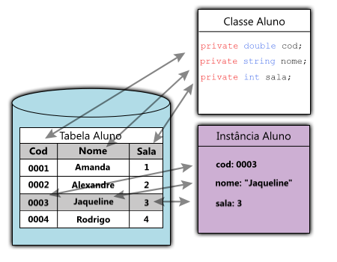
Mapeamento Objeto-Relacional (ORM)
O ORM (Mapeamento Objeto-Relacional) é um conceito que permite converter automaticamente objetos de uma aplicação em dados de um banco relacional, e vice-versa.
Na prática, o ORM funciona como uma ponte entre dois mundos:
Programação orientada a objetos (Java)
Banco de dados relacional (tabelas)

Slide 7
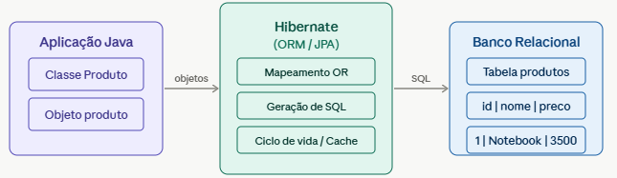
Hibernate
Hibernate é um framework Java que implementa a JPA e funciona como um ORM, fazendo a ponte entre objetos Java e bancos de dados relacionais. Ele mapeia classes para tabelas automaticamente, eliminando a necessidade de escrever SQL manualmente. O resultado é um desenvolvimento mais produtivo, com menos código repetitivo e maior foco na lógica de negócio.

Slide 8
Spring Data JPA
Spring Data JPA é um dependência do ecossistema Spring que adiciona uma camada de abstração sobre o JPA, simplificando ainda mais o acesso a dados. Com ele, basta criar interfaces de repositório e o Spring gera automaticamente as implementações, eliminando código repetitivo. Os desenvolvedores podem definir consultas apenas pelo nome dos métodos, sem escrever SQL. Ele ainda se integra nativamente com outros recursos do Spring, como injeção de dependência, transações e segurança.
save(entity) — salva ou atualiza uma entidade no banco. Se o objeto já possui ID, ele atualiza; se não possui, insere um novo registro.
findAll() — retorna uma lista com todos os registros da tabela correspondente à entidade.
delete(entity) — remove do banco o objeto informado como parâmetro.

Slide 9
Veja a comparação:
Modelo Tradicional (SAVE)
String sql = "INSERT INTO produtos (nome, preco) VALUES (?, ?)";
PreparedStatement ps = conn.prepareStatement(sql);
ps.setString(1, produto.getNome());
ps.setDouble(2, produto.getPreco());
ps.executeUpdate();
Spring Data JPA (SAVE) repository.save(produto);

Slide 10
Conclusão
JDBC é a API de baixo nível do Java para comunicação direta com bancos de dados. JPA é uma especificação que padroniza como a persistência de dados deve funcionar em Java. Hibernate é a implementação mais popular dessa especificação, eliminando a escrita manual de SQL. Já o Spring Data JPA vai um passo além, adicionando uma camada de abstração sobre o Hibernate que reduz ainda mais o código necessário, integrando tudo ao ecossistema Spring.

